Slide 1
才藝表演的難題

Slide 2
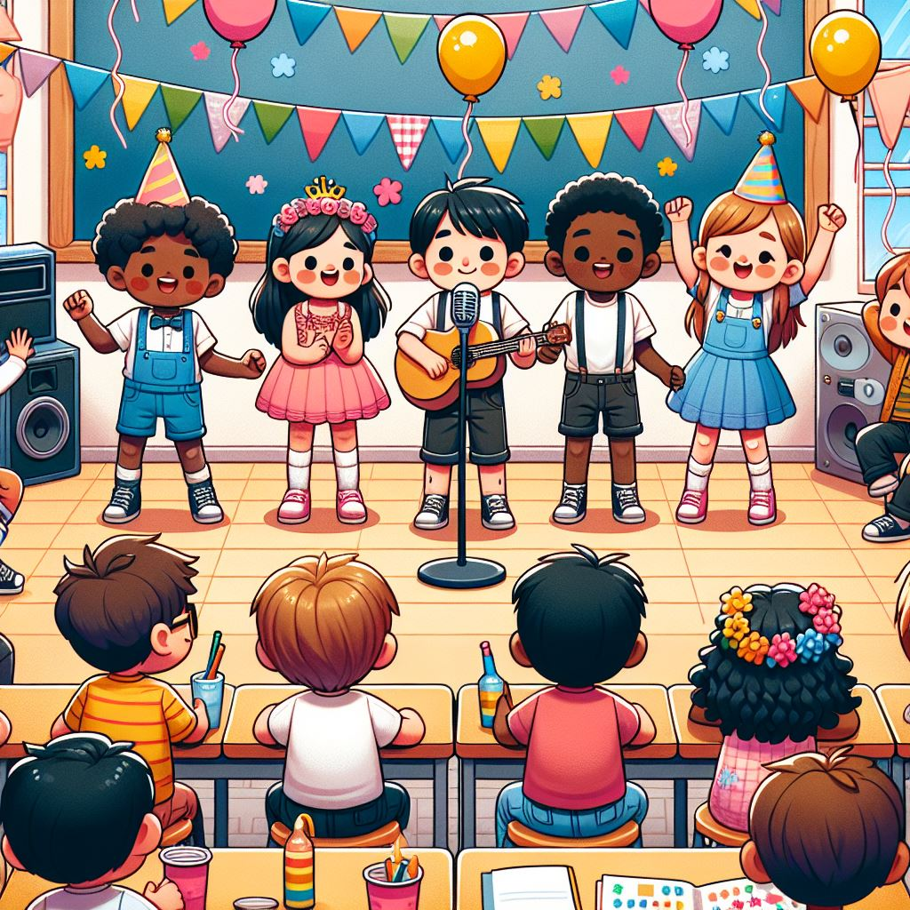
國小時，同學們可能都有參與過班級同樂會。同樂會有時會安排才藝表演，大家有沒有什麼有趣的經驗呢？
圖片由Ccopilot生成

Slide 3
活動一：每個人的獨特模樣

Slide 4
動畫分析：我在動畫中的所見所聞和所感
（一）我看見故事中發生了什麼事情⋯⋯ | （二）我覺得這個故事讓我感覺到了⋯⋯ | （三）我認為這個故事讓思考到了⋯⋯

Slide 5
播放前導動畫

Slide 6

分享時間
（一）請問同學們，對於剛剛的影片，看見了什麼？
（二）對於剛剛的影片，你們有什麼感覺？
（三）對於剛剛的影片，你們有什麼想法嗎？

Slide 7
其實，生活中我們常常受到「性別刻板印象」與「陽剛特質」所影響

Slide 8
動畫中的
性別因素
性別影響因素 | a. 性別刻板印象 | b.陽剛特質
定義 | 指社會對於不同性別所持有的固定看法和期待（例如：女生玩洋娃娃，男生玩機器人）。 | 指在一般男性為主導的社會中，男性被社會期待所形塑的特質（例如：男生要「堅強」，不能「愛哭」）。
故事裡有哪些事情、言語，可能跟這個因素有關係？

Slide 9
動腦時間
找一找影片中哪些部分和這兩個因素有關？
計時五分鐘，並記錄在學習單上。

Slide 10
性別影響因素 | a. 性別刻板印象 | b.陽剛特質
定義 | 指社會對於不同性別所持有的固定看法和期待（例如：女生玩洋娃娃，男生玩機器人）。 | 指在一般男性為主導的社會中，男性被社會期待所形塑的特質（例如：男生要「堅強」，不能「愛哭」）。
故事裡有哪些事情、言語，可能跟這個因素有關係？

Slide 11
小結
男生可以溫柔、可以愛美、可以喜歡表演，這些都很正常，重要的是做自己。如果因為別人的眼光而不敢展現自我，反而是對自己的一種限制。接著，我們想透過「妮妃雅」（Nymphia Wind）的故事，來跟大家討論每個人都可以活出自己想要的性別樣貌。

Slide 12
活動二：做自己最好的模樣

Slide 13
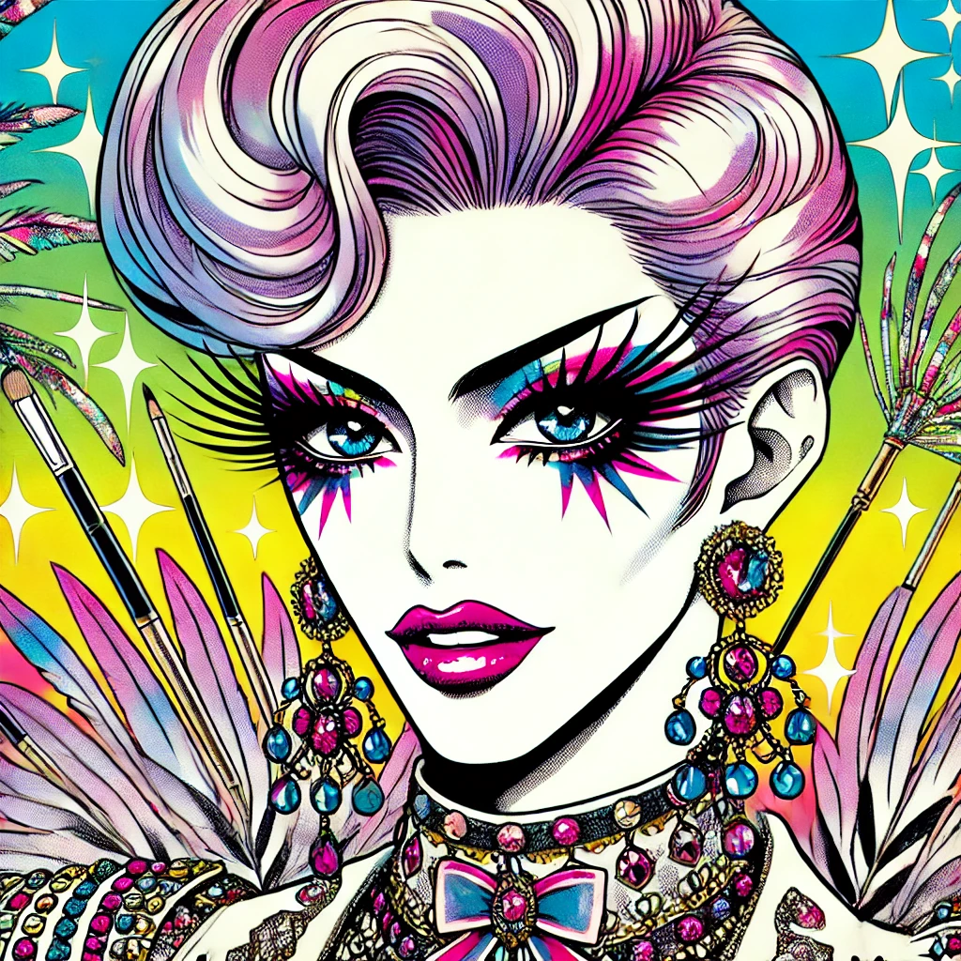
圖片由Ccopilot生成
什麼是扮裝？
一種多元的性別文化，指透過穿女性服裝來扮演女性的男性。
但是並非所有的變裝皇后都是LGBT+像是澳洲演員 Barry Humphries、紀錄片《瑞秋》的導演陳昆禾。

Slide 14
《【公視紀實】雙面曹里歐5分鐘搶先看 Leo & Nymphia》（00:00-00:59）
https://youtu.be/eZQthtlVUf8?si=EY5032Ze-Wpl_tb1

Slide 15
Q1：影片中的「He is Leo」和「She is Nymphia」你分別看到了什麼？並想一想為什麼要這樣呈現？

Slide 16
Q2：承上題，那人們為什麼要「扮裝」？你們認為「扮裝」跟特定的性與性別有關嗎？請跟左右的同學，討論一下，計時五分鐘。

Slide 17
《【公視紀實】雙面曹里歐5分鐘搶先看 Leo & Nymphia》（01:00-01:20）
https://youtu.be/eZQthtlVUf8?si=iTofl-1H_D7_4EvF&t=60

Slide 18
Q3：根據妮妃雅的說法，扮裝皇后其實也可以代表的是一種敢於做自己的精神。那麼展現不同性別特質與性別認同之間可能有什麼關係？

Slide 19
其實，性別特質與性別認同不必然相關。
一個人表現得陽剛或陰柔，不代表他的性別認同。
像故事中的小智，喜歡扮裝不等於他想成為女生，
展現不同特質是很正常的事。
每個人都可以有自己獨特的性別表現方式。
性別就像是一個光譜，不是非黑即白。
妮妃雅告訴我們：勇敢做自己，不害怕別人的眼光，
突破社會對性別的框架，展現真實的自我

Slide 20
有沒有任何想追問的呢？

